Slide 1
Fit for Purpose 2026 OXXO Cel Etapa de Detalle de actividades e interacciones
Abril 2026

Slide 2
Agenda
Tema | Tiempo (min)​
Racional Fit for Purpose​ | 5​
Alcance 2026​ | 5​
Percepción inicial​ | 5​
Descripción de puesto L2​ | 30​
Principales contribuciones del área​ | 15​
Interacciones entre áreas y procesos clave​ | 15​
Siguientes pasos​ | 5​

Slide 3
Hemos completado el diseño de nuestra organización, un primer paso crítico en la redefinición de nuestra dirección estratégica
La nueva organización que estamos construyendo está adaptada a nuestro propósito y lista para cumplir con nuestra dirección estratégica redefinida.
El diseño del modelo operativo contempla 5 cambios principales:
1
Coloca al Cliente en el centro, anclando la propuesta de valor en nuestras tiendas y asegurando que el cliente sea el eje de todos nuestros procesos. Fortalecer la Voz del Cliente para asegurar el valor a largo plazo.
2
Enfoque al crecimiento principal del negocio, construyendo alrededor de las tres misiones estratégicas (impulso, reposición diaria y foodvenience), reenfocando nuestra estrategia comercial.
3
Establece a Servicios Comerciales como un motor de crecimiento independiente, con enfoque y recursos dedicados.
4
Incorpora excelencia operativa en los procesos end-to-end, para ofrecer una ejecución eficiente en tienda y brindar a los clientes una experiencia best-in-class.
5
Fortalece Estrategia y Transformación como el orquestador del cambio y asegurador de la generación de valor en nuestras iniciativas de negocio a largo plazo.

Slide 4
Proceso Diseño FFP
ESTRATEGIA OXXO 2030
Principios de diseño
1
Organizarnos para escalar nuestro core y crear el futuro
2
Liderar centralmente y empoderar la ejecución local
3
Operar con excelencia y orientado al cliente
4
Simplificar para un crecimiento rentable
PRINCIPALES CAMBIOS
Cambio organizacional con enfoque al crecimiento core de negocio, mediante tres misiones estratégicas: Impulso, Reposición Diaria y Foodvenience, reenfocando nuestra estrategia comercial.
Evolución de la plataforma de Customer & Mkt con autonomía en la definición del Customer Value Proposition e integración del área de Marketing.
Integración de Expansión dentro de la plataforma de Operaciones.
Creación de un área independiente de Excelencia Operativa, responsable del modelo de madurez de procesos end-to-end y del mapeo y diseño de procesos de operación en tienda.
Evolución de Estrategia y Transformación, para orquestar y monitorear la implementación de los cambios estratégicos en la organización y asegurar que las iniciativas prioritarias alcancen su potencial mediante la gestión de la Value Management Office.
Despriorización de Entrega Directa, integrando las operaciones restantes al BAU de Comercial.
1
Diseño del modelo operativo
2
3
4
5
LAYER ORGANIZACIONAL
DISEÑO DETALLADO POR FUNCIÓN
SISTEMA DE GESTIÓN
6
FEMSA / P&H
MACROESTRUCTURA
EQUIPO DIRECTIVO
COMERCIAL
CORPORATIVO OXXO
FUNCIONES CORE
FOROS /CONECIONES
ZONA / CLUSTER
FINANZAS
DECISIONES CLAVE
REGION
CEDIS / CT
RH
RESPONSABILIDADES
PLAZA
TI
INTERACCIONES
GESTIÓN DEL CAMBIO

Slide 5
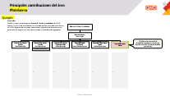
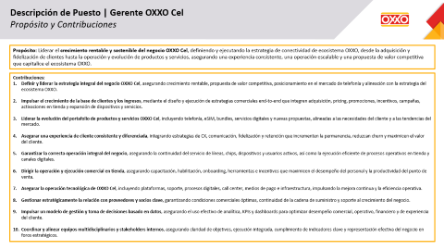
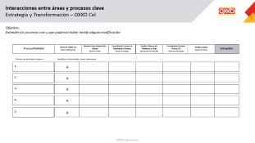
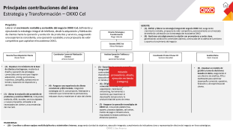
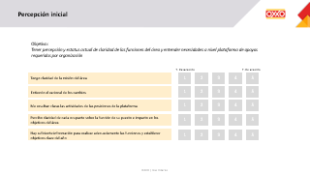
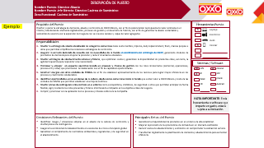
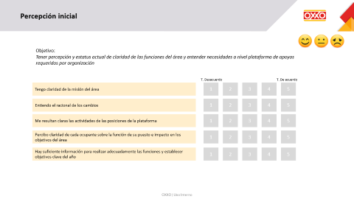
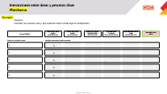
Alcance 2026
Higiénicos Organizacionales
Documentación de Roles
Interacciones Críticas
Workshops Cross-plataformas
RASCI por Función de Procesos Clave
Workshops Internos x Área
Integración al Sistema de Gestión Consolidación y Seguimiento
Percepción inicial (retos, dudas, apoyos requeridos organización para clarificar la función)
Feedback DP rol
Actividades core de reportes (L3)
+
Interacciones macro / procesos

Slide 6

Percepción inicial
Objetivo:
Tener percepción y estatus actual de claridad de las funciones del área y entender necesidades a nivel plataforma de apoyos requeridos por organización
T. Desacuerdo
T. De acuerdo
Tengo claridad de la misión del área
1
2
3
4
5
Entiendo el racional de los cambios
1
2
3
4
5
Me resultan claras las actividades de las posiciones de la plataforma
1
2
3
4
5
Percibo claridad de cada ocupante sobre la función de su puesto e impacto en los objetivos del área
1
2
3
4
5
Hay suficiente información para realizar adecuadamente las funciones y establecer objetivos clave del año
1
2
3
4
5

Slide 7
Descripción de Puesto | Gerente OXXO Cel
Propósito y Contribuciones
Propósito: Liderar el crecimiento rentable y sostenible del negocio OXXO Cel, definiendo y ejecutando la estrategia de conectividad de ecosistema OXXO, desde la adquisición y fidelización de clientes hasta la operación y evolución de productos y servicios, asegurando una experiencia consistente, una operación escalable y una propuesta de valor competitiva que capitalice el ecosistema OXXO.
Contribuciones:
Definir y liderar la estrategia integral del negocio OXXO Cel, asegurando crecimiento rentable, propuesta de valor competitiva, posicionamiento en el mercado de telefonía y alineación con la estrategia del ecosistema OXXO.
Impulsar el crecimiento de la base de clientes y los ingresos, mediante el diseño y ejecución de estrategias comerciales end‑to‑end que integren adquisición, pricing, promociones, incentivos, campañas, activaciones en tienda y expansión de dispositivos y servicios.
Liderar la evolución del portafolio de productos y servicios OXXO Cel, incluyendo telefonía, eSIM, bundles, servicios digitales y nuevas propuestas, alineadas a las necesidades del cliente y a las tendencias del mercado.
Asegurar una experiencia de cliente consistente y diferenciada, integrando estrategias de CX, comunicación, fidelización y retención que incrementen la permanencia, reduzcan churn y maximicen el valor del cliente.
Garantizar la correcta operación integral del negocio, asegurando la continuidad del servicio de líneas, chips, dispositivos y usuarios activos, así como la ejecución eficiente de procesos operativos en tienda y canales digitales.
Dirigir la operación y ejecución comercial en tienda, asegurando capacitación, habilitación, onboarding, herramientas e incentivos que maximicen el desempeño del personal y la productividad del punto de venta.
Asegurar la operación tecnológica de OXXO Cel, incluyendo plataformas, soporte, procesos digitales, call center, medios de pago e infraestructura, impulsando la mejora continua y la eficiencia operativa.
Gestionar estratégicamente la relación con proveedores y socios clave, garantizando condiciones comerciales óptimas, continuidad de la cadena de suministro y soporte al crecimiento del negocio.
Impulsar un modelo de gestión y toma de decisiones basado en datos, asegurando el uso efectivo de analítica, KPIs y dashboards para optimizar desempeño comercial, operativo, financiero y de experiencia del cliente.
Coordinar y alinear equipos multidisciplinarios y stakeholders internos, asegurando claridad de objetivos, ejecución integrada, cumplimiento de indicadores clave y representación efectiva del negocio en foros estratégicos.

Slide 8
Descripción de Puesto | Gerente OXXO Cel
Decisiones y Retos
Decisiones Relevantes del Puesto
Definir la estrategia de crecimiento y rentabilidad del negocio, priorizando entre adquisición, retención, nuevos productos y expansión dentro del ecosistema OXXO.
Establecer la estrategia comercial integral, incluyendo pricing, promociones, campañas e incentivos, balanceando volumen, margen y valor del cliente.
Decidir la evolución del portafolio de productos y servicios, determinando lanzamientos, ajustes o descontinuaciones conforme a desempeño y mercado.
Asignar recursos entre operación, experiencia, tecnología y crecimiento, asegurando estabilidad operativa y escalabilidad del negocio.
Seleccionar y gestionar alianzas estratégicas y proveedores clave, definiendo modelos de colaboración que aseguren continuidad y ventaja competitiva.
Principales Retos del Puesto
Lograr crecimiento acelerado sin deteriorar rentabilidad ni experiencia del cliente, en un mercado altamente competitivo y sensible a precio.
Diferenciar la propuesta de valor de OXXO Cel, capitalizando el ecosistema OXXO frente a operadores tradicionales y ofertas digitales.
Mantener estabilidad operativa y tecnológica mientras se escala la base de usuarios, productos y transacciones.
Reducir churn y aumentar el valor del cliente, asegurando una experiencia consistente en múltiples puntos de contacto.
Alinear equipos y stakeholders con prioridades diversas, garantizando ejecución integrada y foco en resultados de negocio.

Slide 9

Principales contribuciones del área Estrategia y Transformación – OXXO Cel
Propósito
Liderar el crecimiento rentable y sostenible del negocio OXXO Cel, definiendo y ejecutando la estrategia integral de telefonía, desde la adquisición y fidelización de clientes hasta la operación y evolución de productos y servicios, asegurando una experiencia consistente, una operación escalable y una propuesta de valor competitiva que capitalice el ecosistema OXXO.
GERENTE:
(1) - Definir y liderar la estrategia integral del negocio OXXO Cel, asegurando crecimiento rentable, propuesta de valor competitiva, posicionamiento en el mercado de telefonía y alineación con la estrategia del ecosistema OXXO.
(8) - Gestionar estratégicamente la relación con proveedores y socios clave, garantizando condiciones comerciales óptimas, continuidad de la cadena de suministro y soporte al crecimiento del negocio.
Director Estrategia y Transformación
Diego Velarde
Gerente OXXO Cel
Marco Rodriguez
Gerente Área Adquisición Cliente
Daniel Pardo
Coordinador Comercial Fidelización Clientes
Antonio Salazar
Analista Operación Teléfonos y Chips
Leonardo Hernández
Coordinador Product Owner CX
Verónica González
Analista Datos
Kleist Jimenez
(2) - Impulsar el crecimiento de la base de clientes y los ingresos, mediante el diseño y ejecución de estrategias comerciales end‑to‑end que integren adquisición, pricing, promociones, incentivos, campañas, activaciones en tienda y expansión de dispositivos y servicios.
(5) - Garantizar la correcta operación integral del negocio, asegurando la continuidad del servicio de líneas, chips, dispositivos y usuarios activos, así como la ejecución eficiente de procesos operativos en tienda y canales digitales.
(9) - Impulsar un modelo de gestión y toma de decisiones basado en datos, asegurando el uso efectivo de analítica, KPIs y dashboards para optimizar desempeño comercial, operativo, financiero y de experiencia del cliente.
Relación proveedores, abasto, ejecución en tienda (category)
(4) - Asegurar una experiencia de cliente consistente y diferenciada, integrando estrategias de CX, comunicación, fidelización y retención que incrementen la permanencia, reduzcan churn y maximicen el valor del cliente.
(6) - Dirigir la operación y ejecución comercial en tienda, asegurando capacitación, habilitación, onboarding, herramientas e incentivos que maximicen el desempeño del personal y la productividad del punto de venta.
(3) - Liderar la evolución del portafolio de productos y servicios OXXO Cel, incluyendo telefonía, eSIM, bundles, servicios digitales y nuevas propuestas, alineadas a las necesidades del cliente y a las tendencias del mercado.
(7) - Asegurar la operación tecnológica de OXXO Cel, incluyendo plataformas, soporte, procesos digitales, call center, medios de pago e infraestructura, impulsando la mejora continua y la eficiencia operativa.
TRANSVERSAL:
(10) - Coordinar y alinear equipos multidisciplinarios y stakeholders internos, asegurando claridad de objetivos, ejecución integrada, cumplimiento de indicadores clave y representación efectiva del negocio en foros estratégicos.

Slide 10
Interacciones entre áreas y procesos clave Estrategia y Transformación – OXXO Cel
Objetivo:
Entender los procesos core y que pudieron haber tenido alguna modificación
Proceso/Actividad
Gerente OXXO Cel
Marco Rodriguez
Gerente Área Adquisición Cliente
Daniel Pardo
Coordinador Comercial Fidelización Clientes
Antonio Salazar
Analista Operación Teléfonos y Chips
Leonardo Hernández
Coordinador Product Owner CX
Verónica González
Analista Datos
Kleist Jimenez
Entregables
Enlistar por prioridad e impacto
Identificar (Accountable) y áreas impactadas
1.-
A
2.-
A
3.-
A
4.-
A
5.-
A

Slide 11
Preguntas de reflexión
¿Tu Descripción de Puesto y el funciograma de tu área reflejan con precisión las actividades y responsabilidades que realmente realizas en el día a día (TO BE)?
¿Tienes alguna duda específica sobre el funcionamiento de tu área o sobre la estructura de la organización?
¿Existe algún proceso que consideres necesario rediseñar para mejorar las interacciones, la eficiencia o el funcionamiento general de tu área?
Si recientemente asumiste nuevas responsabilidades, ¿ya se realizó de manera efectiva la transferencia de actividades dentro de tu equipo?
¿Qué rituales, prácticas o espacios de trabajo consideras esenciales para asegurar un funcionamiento adecuado y sostenido en tu área?
Notes:
¿Tu Descripción de Puesto y el funciograma de tu área reflejan con precisión las actividades y responsabilidades que realmente realizas en el día a día (TO BE)?
¿Tienes alguna duda específica sobre el funcionamiento de tu área o sobre la estructura de la organización?
¿Existe algún proceso que consideres necesario rediseñar para mejorar las interacciones, la eficiencia o el funcionamiento general de tu área?
¿Qué rituales, prácticas o espacios de trabajo consideras esenciales para asegurar un funcionamiento adecuado y sostenido en tu área?
Si recientemente asumiste nuevas responsabilidades, ¿ya se realizó de manera efectiva la transferencia de actividades dentro de tu equipo?

Slide 12
Siguientes pasos
Noviembre | Noviembre |  | Diciembre |  |  | Enero |  |  |  | Febrero |  |  |  | Marzo |  |  |  | Abril
10-14 | 17-21 | 24-28 | 01-05 | 08-12 | 3 week freeze | 05-09 | 12-16 | 19-23 | 26-30 | 02-06 | 09-13 | 16-20 | 23-27 | 02-06 | 09-13 | 16-20 | 23-27 | 30-03 | 06-10 | 13-17 | 20-24
1
Documentación áreas, propósitos y responsabilidades
Descripciones de Puesto L1 y L2
Descripciones de Puesto resto de organización
Matriz RASCI (Metodología y ejercicio central)
Higiénicos
2
Diagnóstico HRBP – Post FFP
Diagnóstico Change Management - L1
Diagnóstico Change Management – L2
Estrategia CM por plataforma y transversal
Diálogos 1:1 L2 – Racional y alcance FFP 2026
Validación de DP L2
Revisión de principales contribuciones por c/área
Mapeo de procesos clave e interacciones críticas
Workshop +2 áreas para detallar interacciones
Procesos clave por Función
Plataformas core (Comercial, CdS, Operaciones)
Presentación y comunicación en TOPS Marzo / Abril
Plataformas con alta evolución (Commercial Finance, VMO, C&M)
Plataformas de soporte (TI, RH, Exc. Operativa)
3
Integración de inputs interacciones a Sistema Gestión
Medición de adopción
Modelo de gestión
TBC
TBC
4
Diseño de metodología diagnóstico del modelo operativo
Diagnóstico org. desempeño modelo operativo
Estabilización
TBC
TBC

Slide 13
Gracias
Marzo 2026

